Slide 1

Internet
Les médias
Images – Vidéo - Audio

Slide 2
Les images

Slide 3
La balise image
La balise qui permet d’intégrer des images est img
Les attributs
scr : attribut obligatoire. Chemin vers l’image
alt : fortement conseillé (obligatoire) description textuelle de l’image
height
width
Liste des attributs : https://www.w3schools.com/tags/tag_img.asp

Slide 4

Attribut «alt»
L’image s’affiche sans l’attibut alt mais
Sans attribut alt cela indique que l’image n’est pas importante (SEO)
Mettre une chaine de caractère vide, indique que l’image n’est pas importante

Slide 5
Pourquoi renseigner alt
Les utilisateurs malvoyants, qui utilisent un lecteur d’écran
Le navigateur ne gère pas ce type de fichier
Renseigner les moteurs de recherche
Doc :
https://axesslab.com/alt-texts/
https://www.deque.com/blog/great-alt-text-introduction/

Slide 6
Intégrer une image (chemin absolu)
Avec une URL absolue :
Adresse complète de la ressource, qui spécifie son emplacement exact
Elle contient toutes les informations pour retrouver la ressource
Utilisation
Pour intégrer une image d’un autre site web
Eviter des erreurs
Peu pratique

Slide 7

Intégrer une image (chemin relatif)
Si votre image est dans le même dossier que le fichier web (HTML)
Vous pouvez utiliser une URL relative
L’emplacement des fichiers étant le même, on peut ne spécifier que le nom de l’image
Très peu pratique d’avoir toutes les ressources dans le même dossier !!

Slide 8

Intégrer une image (chemin relatif)
Placer les images dans un sous-dossier de l’emplacement du fichier HTML
Nommer le fichier img (ou images)
L’intégration relative depuis l’emplacement du ficher HTML

Slide 9
Les formats d’image
Format d’image compatible sur le web
JPEG
PNG : pour la transparence, logos
GIF
SVG : vecteurs et graphiques
WebP : léger avec une très bonne qualité, mais n’est pas géré par tous les navigateurs

Slide 10
Personnaliser l’image
Vous pouvez ajouter du CSS pour personnaliser l’image
Bordures
Coins arrondis (border-radius)
Ombre de protée
Opacité
Transition

Slide 11
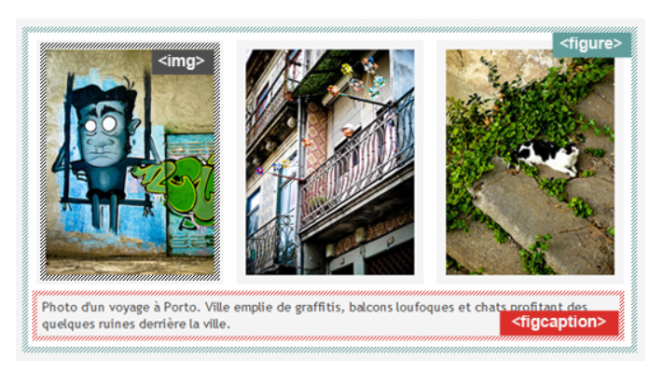
Ajouter une légende
Encapsuler l’image avec la balise figure si vous souhaitez ajouter une description à votre image
La balise figcaption contient la description de l’image
Source : https://www.alsacreations.com/article/lire/1337-html5-elements-figure-et-figcaption.html

Slide 12
Vidéo et Audio

Slide 13
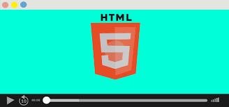
Intégrer de la vidéo
La balise vidéo, permet d’intégrer des vidéos à votre page web
Vous pouvez définir plusieurs élément source si le format de votre vidéo n’est pas pris en charge par le navigateur

Slide 14
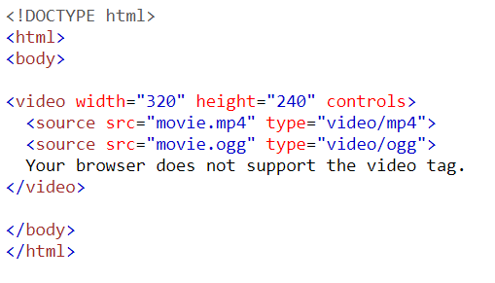
La balise vidéo
Le chemin vers la vidéo est défini dans l’attribut src
Spécifier plusieurs sources avec la balise source

Slide 15
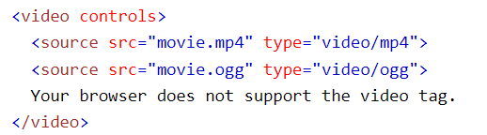
L’attribut controls
Controls
Affiche les boutons de contrôle de la lecture
Affichage varie selon le navigateur
Fonctionnalités par défaut
Play/Pause
Barre de progression
Volume
Plein écran
Durée

Slide 16
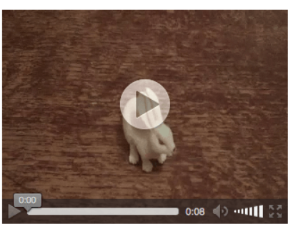
Les attributs courants
autoplay
Lancer la vidéo au chargement de la page
loop
Faire tourner la vidéo en boucle
Muted
Couper le son de la vidéo
Tous les attributs : https://www.w3schools.com/tags/tag_video.asp

Slide 17
Les formats courants
MP4 (codec H264)
Compatible avec la plupart des navigateurs
WebP
Bon taux de compression
Bonne compatibilité avec les navigateurs
Ogg

Slide 18

Le son
L’élément audio permet d’ajouter du contenu audio
Il fonctionne comme l’élément vidéo

Slide 19
Exercice
Ajouter une image disponible sur le web
Ajouter une image dans le même dossier que le fichier HTML
Ajouter une image depuis un sous-dossier images

Slide 20
Images adaptatives
Avec des valeurs relatives
En pourcentage de son conteneur
Utilisez max-width
Avec l’attribut srcset
Spécifier différentes images selon la taille de l’écran
Utiliser picture et source
Spécifier plusieurs sources selon largeur de la fenêtre

Slide 21
Liens
https://developer.mozilla.org/en-US/docs/Learn/HTML/Multimedia_and_embedding/Responsive_images

